Slide 1
Grafy funkcí
Mgr. Pavla Suchánková
C1480 Úvod do matematiky - seminář

Slide 2
Mocninné funkce

Slide 3
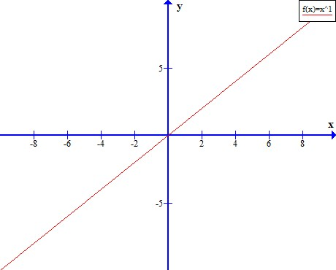

$$x^{1}$$

Slide 4
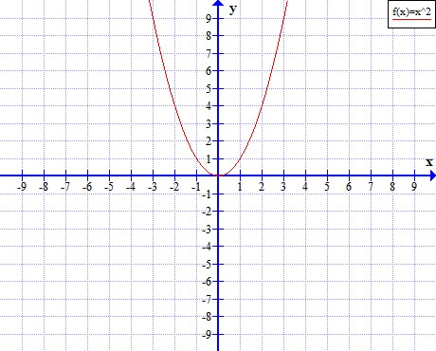

$$x^{2}$$

Slide 5
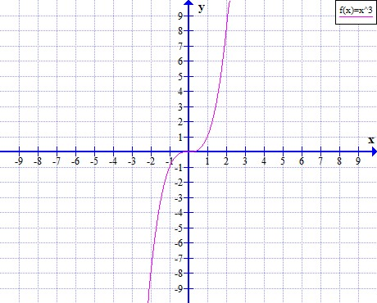

$$x^{3}$$

Slide 6
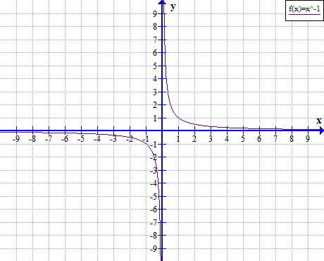

$$x^{−1}$$

Slide 7
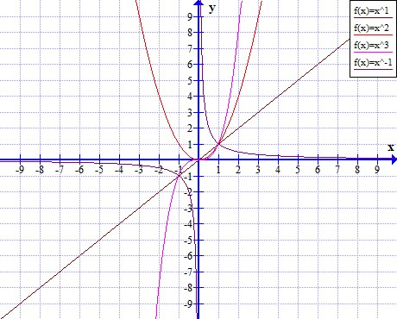

$$x^{n}$$

Slide 8
Goniometrické funkce

Slide 9
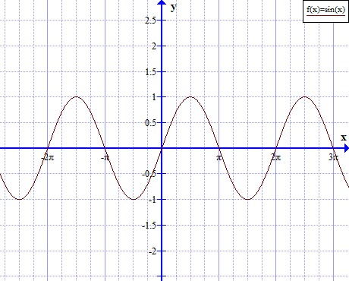

$$sin⁡(x)$$

Slide 10
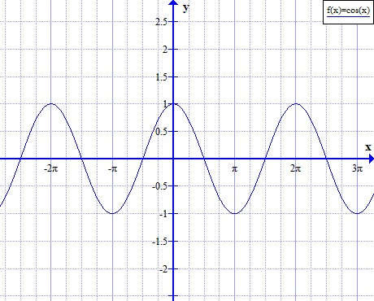

$$cos⁡(x)$$

Slide 11
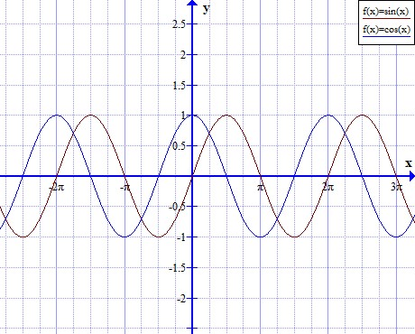

$$\cos\left(x\right)a sin⁡(x)$$

Slide 12
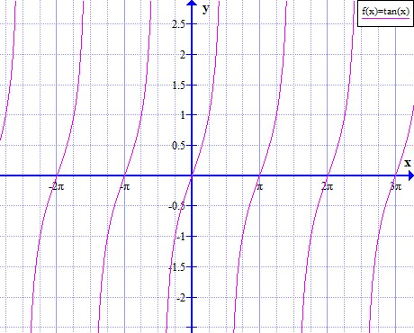

$$tg(x)$$

Slide 13
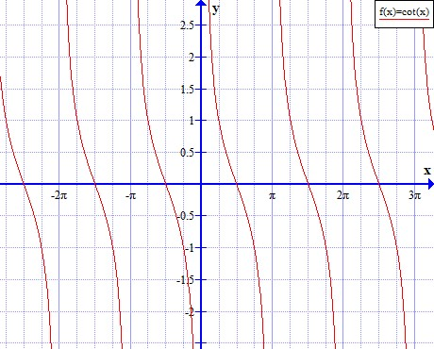

$$cotg(x)$$

Slide 14
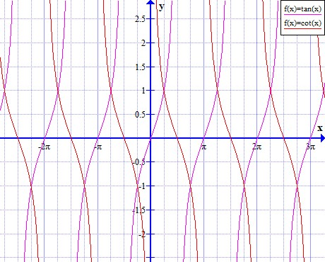

$$cotg\left(x\right) a tg(x)$$

Slide 15
Exponenciální a logaritmické

Slide 16
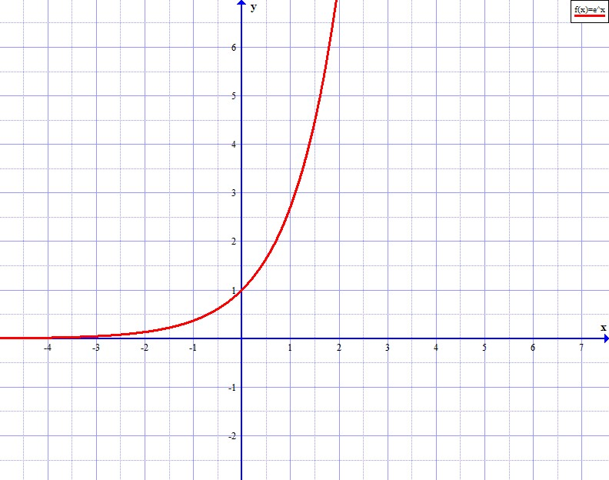

$$e^{x}$$

Slide 17
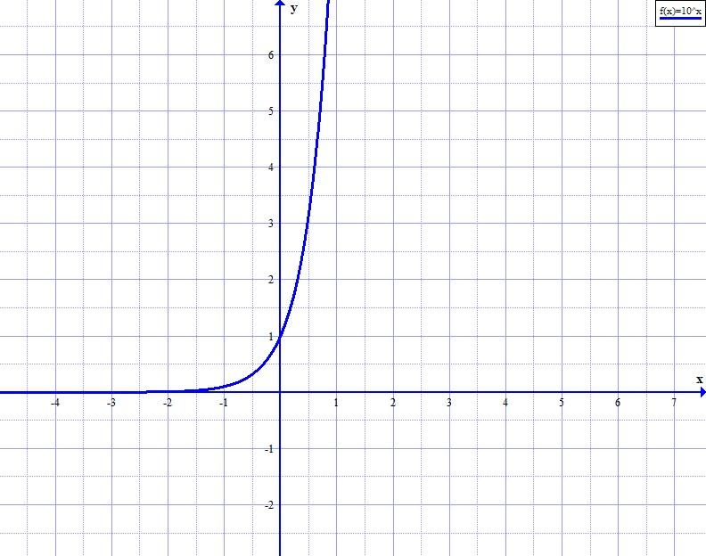

$${10}^{x}$$

Slide 18
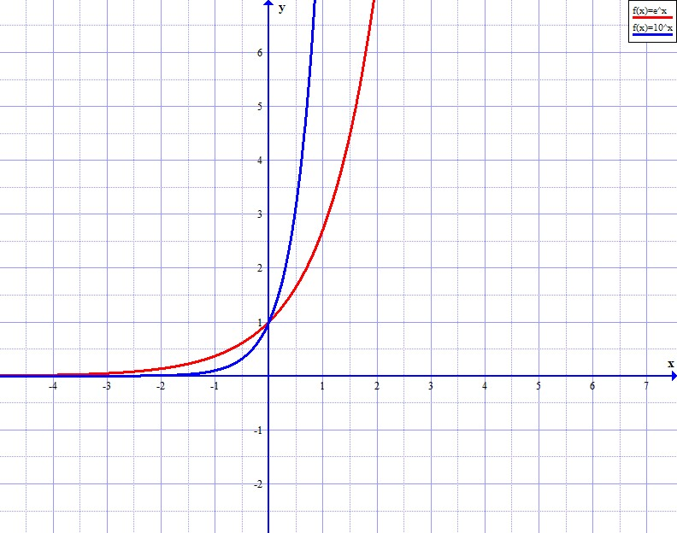

$$e^{x} a {10}^{x}$$

Slide 19
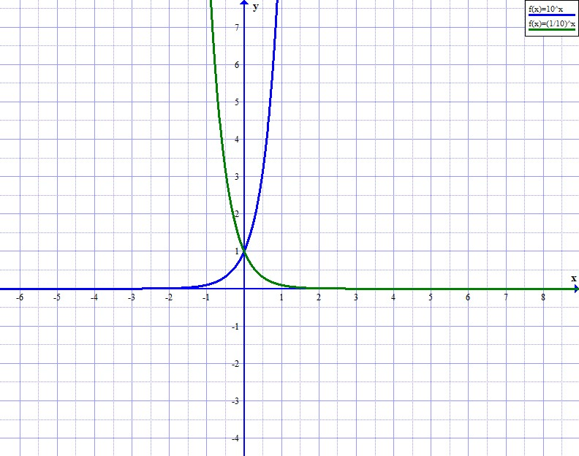

$${\frac{1}{10}}^{x}a {10}^{x}$$

Slide 20
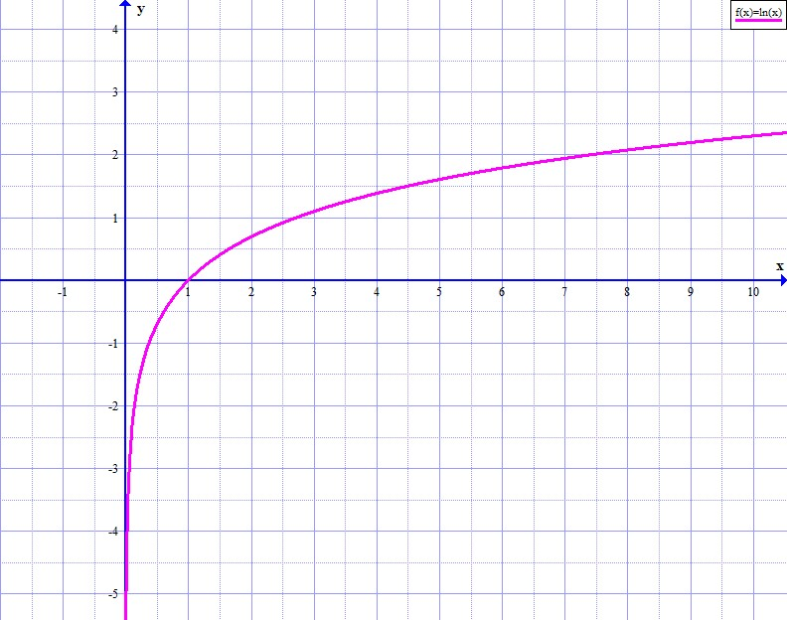

$$ln⁡(x)$$

Slide 21
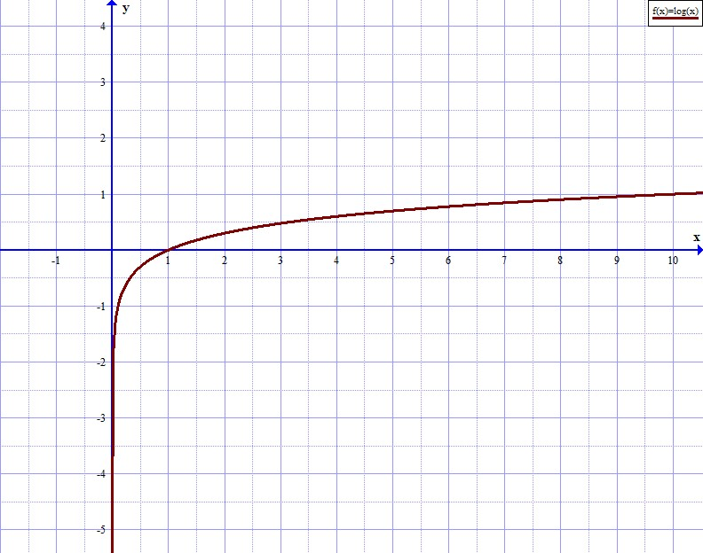

$$log⁡(x)$$

Slide 22
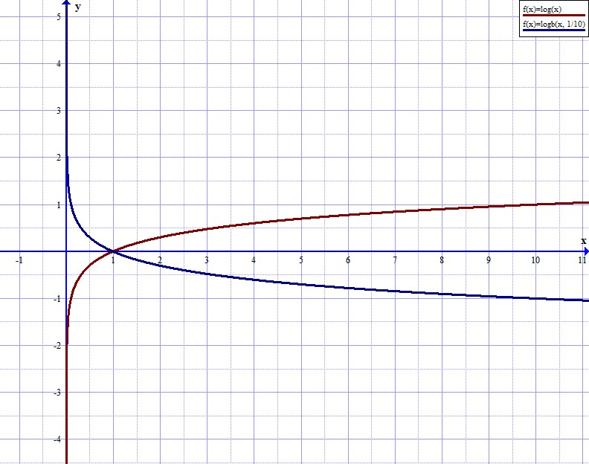

$$\log_{\frac{1}{10}}{x}a log⁡(x)$$

Slide 23
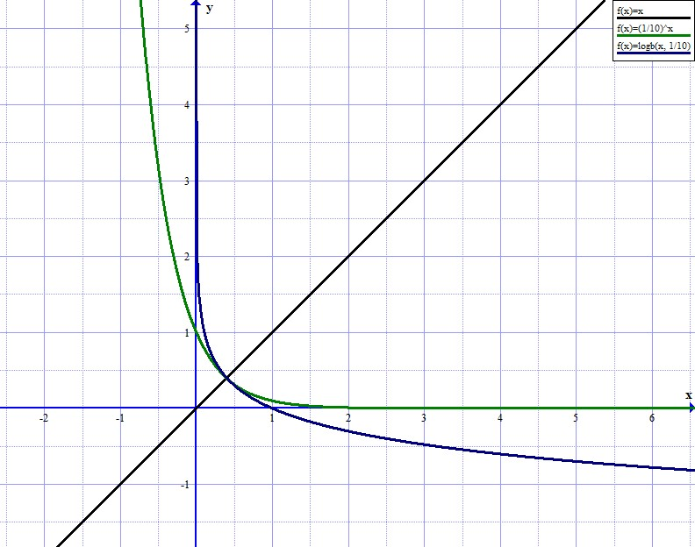

$$\log_{\frac{1}{10}}{x} a {\frac{1}{10}}^{x}$$

